Slide 1
UNIVERSIDAD AUTÓNOMA DEL ESTADO DE MÉXICO
CENTRO UNIVERSITARIO UAEM ZUMPANGO
LICENCIATURA EN ADMINISTRACIÓN
UNIDAD DE APRENDIZAJE:
TALLER DE TITULACIÓN
Septiembre de 2016
MATERIAL DIDÁCTICO
ELABORADO POR: M.A. JUANA GABRIELA SORIANO HERNÁNDEZ

Slide 2
TEMA: ELABORACIÓN DE LOS OBJETIVOS DE INVESTIGACIÓN

Slide 3
Guión explicativo
La unidad de aprendizaje “Taller de titulación” se encuenttra dentro del plan de estudios de la Licenciatura en Administración en el núcleo integral, pertenece al área de investigación, dicha asignatura es optativa y tiene un total de 6 créditos.
La naturaleza de la competencia de la unidad de aprendizaje es la siguiente: Inicial, entrenamiento, complejidad creciente y ámbito diferenciado
Dentro del programa de la asignatura se establecen la unidad e competencia tres cuyo propósito es el siguiente: Elaborar el proyecto de tesis (protocolo de investigación), de acuerdo a lo establecido por la propia FCyA.
Este material didáctico deberá utilizarse dentro de las clases donde se explica la forma de elaboración del protocolo.
Para la adecuada impartición del tema, los alumnos deben tener conocimientos de la unidad de aprendizaje de Metodología de la Investigación

Slide 4
Presentación
El tema de la elaboración de objetivo es un tema fundamental para la redacción del trabajo escrito de titulación, ya que su finalidad consiste en establecer claramente las pretensiones del estudio o de la investigación.
La elaboración correcta de un objetivo en el trabajo de titulación es de suma importancia; por ello, se debe a la par conocer la taxonomía de los verbos a utilizar, en esta clase se estudiará la Taxonomía de Bloom para la correcta elección del verbo que ha de utilizarse en la redacción del objetivo

Slide 5
Propósito de la unidad de aprendizaje
El alumno aplicará los métodos, técnicas y procedimientos para la elaboración de trabajos escritos que representen una alternativa para obtener el título profesional.

Slide 6
Contenido
Introducción | 7
DIFERENCIA ENTRE OBJETIVOS DE INVESTIGACIÓN E INSTRUCCIONALES | 8
OBJETIVOS DE INVESTIGACIÓN | 10
SUGERENCIAS DE CRESWELL | 12
TAXONOMÍA DE BLOOM | 16
OBJETIVO GENERAL | 26
OBJETIVOS ESPECÍFICOS | 27
REFERENCIAS | 31

Slide 7
Introducción
Al margen de la globalización, en los últimos años se viene registrado en México la desaparición masiva de empresas y la ineficiente administración de organizaciones (Garcíacastillo, 1995). Aunque parezca exagerado, esto representa una prioridad nacional, pues nos afecta en el empleo, el crecimiento económico y la calidad de vida de los mexicanos. Para ello no debe perderse de vista que somos la universidad pública la generadora de investigación científica, a partir de las necesidades sociales del país.
Una manera de enfrentar ese fenómeno, es a través de la investigación científica cuya finalidad es la de comprender el problema y desarrollar soluciones. En este sentido, la investigación científica en estas áreas del conocimiento puede materializarse mediante la elaboración de tesis, tesinas, memoras, ensayos o artículos científicos, como opciones de titulación en la modalidad escrita para egresados de licenciatura.
Al mismo tiempo, en la medida en que logremos que nuestros egresados obtengan el grado, estamos contribuyendo a que ocupen mejores posiciones jerárquicas con condiciones más favorables , fortaleciendo así, la pertinencia en la formación de nuestros profesionistas.

Slide 8

Antes de comenzar es importante establecer una diferencia entre objetivos de investigación y objetivos instruccionales
Los objetivos de investigación son metas que se traza el investigador en relación con los aspectos que desea estudiar y conocer.
Los objetivos instruccionales expresan lo que el educando debe lograr como producto del aprendizaje adquirido, en términos de conducta observable.
El objetivo instruccional
se formula en torno al aprendizaje, mientras
que el de investigación es el enunciado claro y preciso
de las metas que se persiguen en razón de la
solución de un problema mediante el proceso científico
Respecto de la Elaboración de un trabajo de investigación se utilizan los objetivos de investigación

Slide 9

El punto más importante al momento de plantear un tema de investigación es:
establecer qué pretende la investigación, es decir, cuáles son sus objetivos.

Slide 10
Objetivos
Los objetivos de investigación expresan la intención principal del estudio en una o varias oraciones.
Se plasma lo que se pretende conocer con el estudio.
Expresan lo que queremos lograr
Sirven de guía para el estudio
Determinan los límites y amplitud del estudio
Orientan sobre los resultados que se pretenden alcanzar
Determinan las etapas del proceso que se realizará.

Slide 11
También es prioritario saber que se busca
Unas investigaciones buscan, ante todo, contribuir a resolver un problema en especial;
En tal caso debe mencionarse cuál es y de qué manera se piensa que el estudio ayudará a resolverlo;
Otras tienen como objetivo principal probar una teoría o aportar evidencia empírica en favor de ella

Slide 12

Tenemos entonces que los objetivos….
son las guías del estudio y hay que tenerlos presentes durante todo su desarrollo. Evidentemente, los objetivos que se especifiquen requieren ser congruentes entre sí.

Slide 13
Algunas sugerencias de Creswell (2009) para plantear los objetivos de una investigación
1. Plantear cada objetivo en una oración o párrafo por separado.
2. Enfocarse en explorar y comprender un solo fenómeno, concepto o idea.
3. Usar palabras que sugieran un trabajo exploratorio (“razones”, motivaciones”, “búsqueda”, “indagación”, “consecuencias”, “identificación”, etcétera).

Slide 14
4. Usar verbos que comuniquen las acciones que se llevarán a cabo para comprender el fenómeno. Por ejemplo, los verbos “describir”, “entender”, “desarrollar”, “analizar el significado de”, “descubrir”, “explorar”, etcétera, permiten la apertura y flexibilidad que necesita una investigación cualitativa.
5. Usar lenguaje neutral, no direccionado. Evitar palabras (principalmente adjetivos calificativos) que puedan limitar el estudio o implicar un resultado específico.
6. Si el fenómeno o concepto no es muy conocido, proveer una descripción general de éste con la que se estará trabajando.

Slide 15
Lo mas importante de un objetivo es el verbo que se utiliza, ya que el verbo definirá los alcances de la investigación.
Un objetivo siempre estará constituido por un solo verbo.
Para la adecuada elección del verbo se recomienda revisar la Taxonomía Cognoscitiva de Benjamín Bloom la cual contiene seis niveles, con subniveles identificados dentro de cada nivel.

Slide 16
TAXONOMÍA DE BLOOM

Slide 17
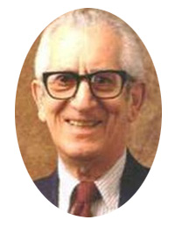
¿Quién fue Benjamín Bloom?
Benjamin S. Bloom nació el 21 de febrero de 1913 en Lansford, Pensilvania y falleció el 13 de septiembre de 1999. Titular de una licenciatura y una maestría por la Universidad del Estado de Pensilvania (1935) se doctoró en Educación en la Universidad de Chicago en marzo de 1942. De 1940 a 1943, formó parte de la plantilla de la Junta de Exámenes de la Universidad de Chicago, tras lo cual pasó a ser examinador de la universidad, puesto que desempeñó hasta 1959.
Su primer nombramiento como profesor en el Departamento de Educación de la Universidad de Chicago tuvo lugar en 1944. Con el tiempo, en 1970, fue distinguido con el nombramiento de Catedrático Charles H. Swift. Fue asesor en materia de educación de los gobiernos de Israel, India y de varios otros países. Estudioso e investigador en el campo de la educación

Slide 18
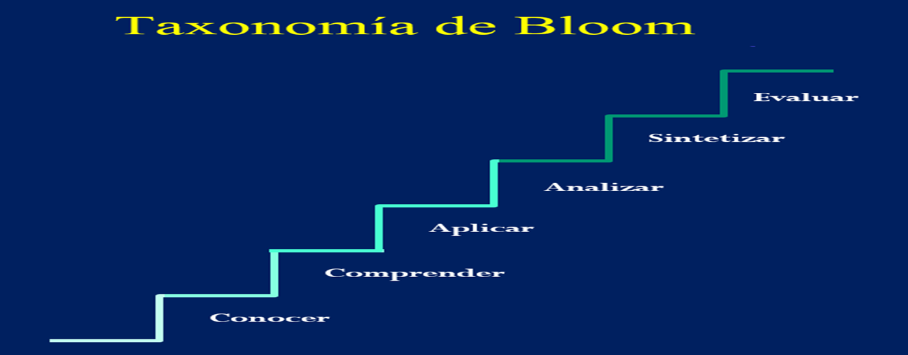
El grado de dificultad va en aumento conforme a la escalera

Slide 19
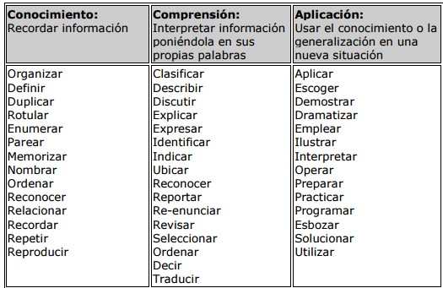
Es importante que elijas el verbo que más se apegue a lo que deseas lograr.

Slide 20
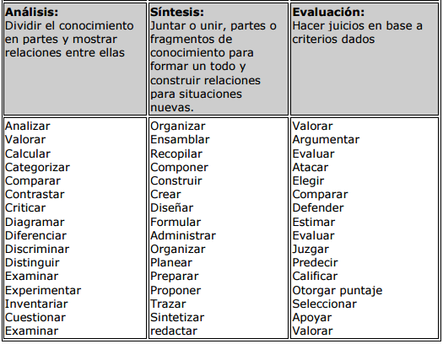

Slide 22

Criterios para formular objetivos
Deben estar dirigidos a los elementos básicos del problema.
Deben ser susceptibles de alcanzarse
Ser medibles y observables.
Ser formulados con un verbo en infinitivo.

Slide 23

Criterios para formular objetivos
Deben estar dirigidos a los elementos básicos del problema.
Deben ser susceptibles de alcanzarse
Ser medibles y observables.
Ser formulados con un verbo en infinitivo.

Slide 24

Criterios para formular objetivos
Su formulación debe comenzar con un verbo en infinitivo (diagnosticar, analizar, identificar, comprender, entre otros)
Deben estar planteados de modo que sean factibles de conseguir (alcanzables en tiempo, recursos, accesibilidad a la información)

Slide 25

Recuerda….
Es importante seleccionar verbos que impliquen logros relacionados con generación de conocimiento y no: actividades como: entrevistar a un grupo de… propósitos como: motivar a los miembros de una comunidad… metas empresariales como: incrementar las ventas…

Slide 26
Objetivo General
Expresa qué se hará para responder a la pregunta principal de investigación (pregunta rectora), quiénes serán los sujetos, el lugar y tiempo en que se realizará el estudio.
Orienta la selección del diseño de investigación adecuado.
Debe guardar congruencia con el título del estudio .

Slide 27
Objetivos Específicos
Son los pasos necesarios para la obtención de datos e información para alcanzar el objetivo general.
Indican la secuencia de resultados que se alcanzarán durante la investigación.
Deben ser concretos, alcanzables, cuantificables y especificar las variables del estudio.
Van de la mano de las preguntas secundarias (subordinadas).

Slide 28

Se recomienda un objetivo por cada capitulo del trabajo de titulación.
No olvides revisar la taxonomía de Bloom para elegir el verbo adecuado al capitulado de tu tesina.

Slide 29

Los objetivos deben estar directamente relacionados con el título del trabajo y con la pregunta principal de la investigación, es decir, los objetivos deben contribuir a lograr dar una respuesta a la premisa principal plateada al inicio de la investigación.
Al finalizar la investigación se debe establecer si se cumplió con los objetivos planteados , si hubo modificación en ellos en el transcurso de la investigación o si no se logró alcanzarlos.

Slide 30

Actividad
Elabora los objetivos de tu trabajo escrito de titulación utilizando la Taxonomía de Bloom y súbelos a la plataforma de Moodle

Slide 31
Referencias
Hernandez Sampieri et.al. (2006) Metodología de la Investigación 6ª Edición, editorial Mc Gaw Hill.
Munich, L. y Àngeles, E. (2002). Métodos y técnicas de investigación. Trillas. México.
Pardinas, F. (2000). Metodología y técnicas de investigación en Ciencias Sociales. Siglo Veintiuno Editores. México.
Rojas Soriano, R. (2002) Guía para realizar investigaciones sociales. México, P y V Editores.
Documento en PPT. Disponible en:
http://www.medic.ula.ve/tsues/Clase_4_Metodologia.pdf

